Slide 1
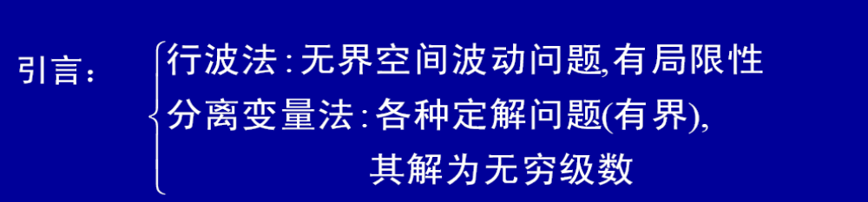
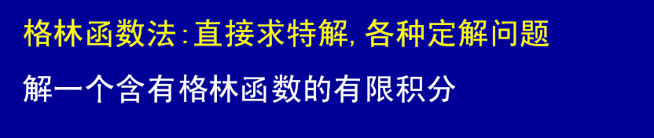
格林函数法

Slide 2
格林函数，又称为点源影响函数，是数学物理方程中的一个重要概念，也是求解各类定解问题的另一种常用方法。
若能求出某一点源在给定初始和边界条件下产生的场
任意源在相同初始和边界条件下产生的场
积分得到
格林函数
：代表一个点源在一定的边界条件和初始条件下所产生的场

Slide 3
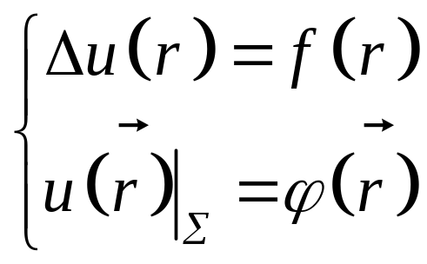
§5.1 泊松方程的格林函数法
边值问题的提法
① 第一边值问题（狄里希利问题）
求一函数，使之在区域内满足泊松方程或拉普拉斯方程，且在边界上取已知值。
② 第二边值问题（诺伊曼问题）
求一函数，使之在区域内满足泊松方程或拉普拉斯方程，在边界上对外法线方向的导数取已知值。

Slide 4
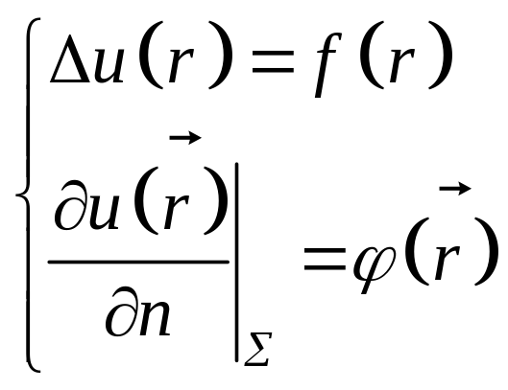
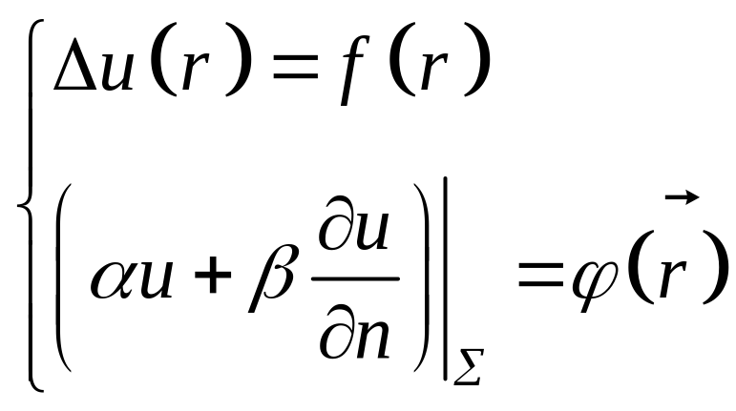
③ 第三边值问题（洛平问题）
求一函数，使之在区域内满足泊松方程或拉普拉斯方程，在边界上其本身和对边界外法向导数的线性组合取已知值。

Slide 5
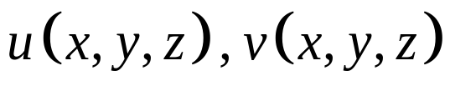



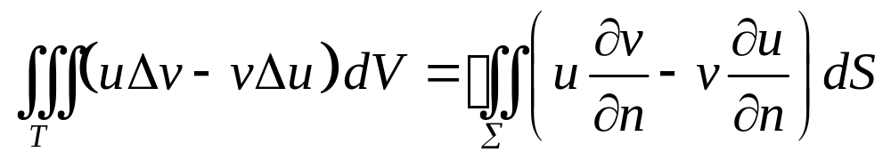
上述定解问题，都是要求在区域内部求解，故又称为内问题；若在区域外部求解，则称为外问题。
2. 格林公式
在闭域 上有连续一阶偏导数，在 内有连续二阶偏导数，则有（ 为外法线方向）
上式称为第一格林公式
上式称为第二格林公式，简称格林公式

Slide 6
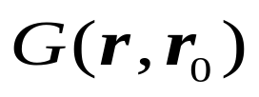
3. 泊松方程的基本积分公式
① 格林函数的引入
典型的泊松方程( 三维稳定分布）边值问题
为了求解上面定解问题，我们必须定义一个与此定解问题相应的
格林函数
它满足如下定解问题，边值条件可以是第一、二、三类条件：

Slide 7
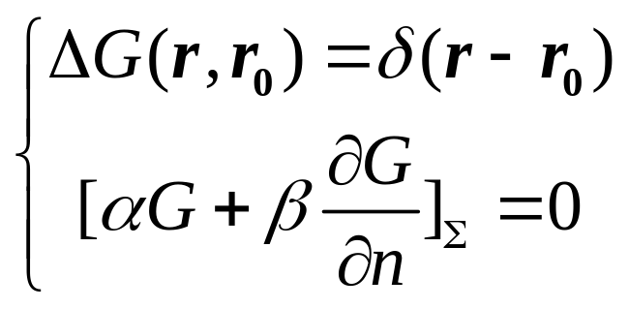




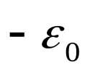



代表三维空间变量的
函数，在直角坐标系中其形式为
位于 处且电量为
的点电荷在接地的导体壳
内 处所产生的电势。由此可以进一步理解通常人们为什么称格林函数为点源函数．

Slide 8

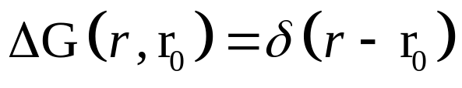
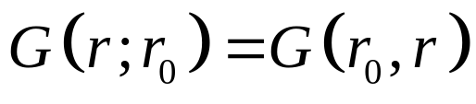
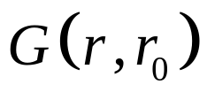


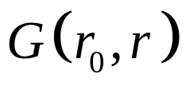
② 格林函数的对称性
函数性质
处的点源在点 处产生的场
场相同
处的点源在点 处产生的场
格林函数具有对称性
对称性在电学上的意义：
处单位点电荷在 处产生的电势等于 处单位点电荷在
处产生的电势

Slide 9

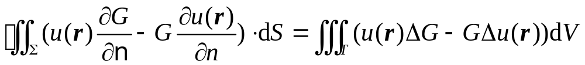
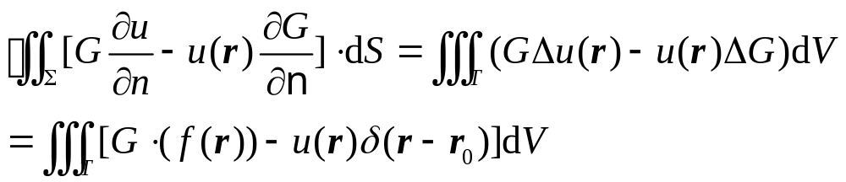

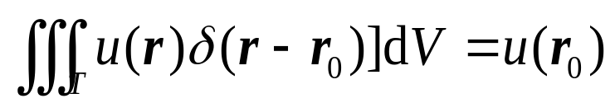
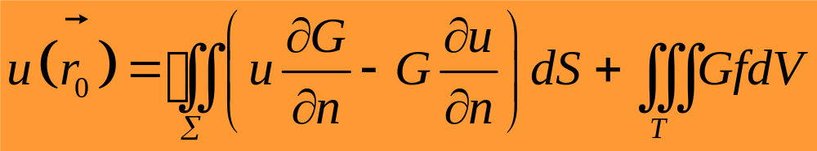
根据格林公式，
令
得到
即为
根据
函数性质有：
可得如下泊松方程的基本积分公式

Slide 10
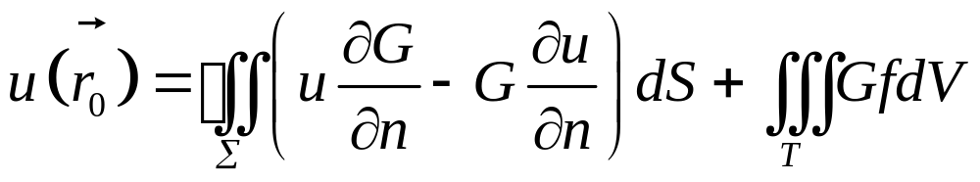
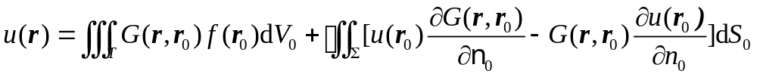
由格林函数的对称性可得
泊松方程的基本积分公式
解的基本思想：通过上面解的形式，我们容易观察出引用格林函数的目的：主要就是为了使一个非齐次方程与任意边值问题所构成的定解问题转化为求解一个特定的边值问题， 一般后者的解容易求得，再利用泊松方程的基本积分公式可求得定解问题的解．

Slide 11
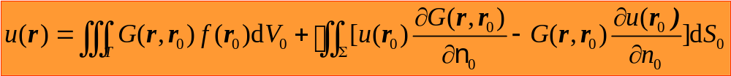
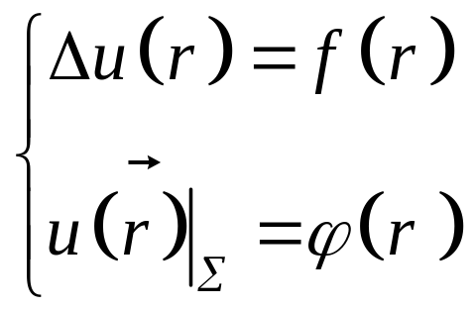
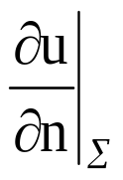

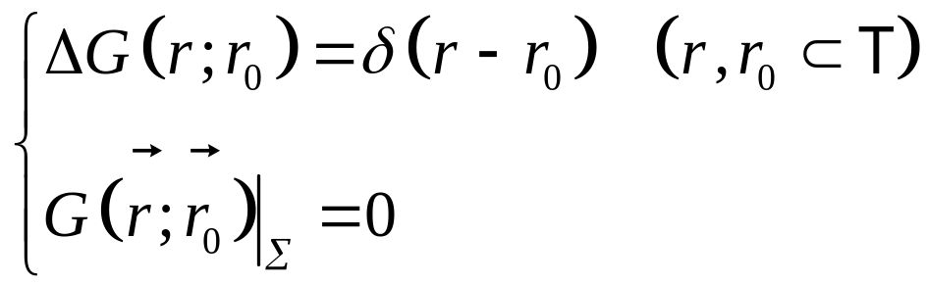
3.第一边值问题格林函数
分析：
只须消掉公式中的 项即可得到结果。
相应的格林函数
是下列问题的解：

Slide 12
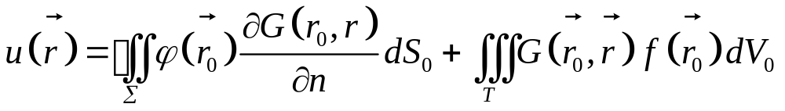
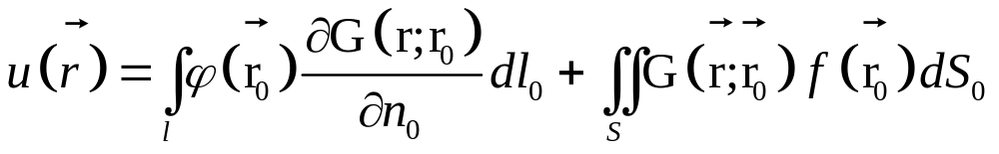
二维时
以上公式即为第一边值问题解的积分表示式

Slide 13

§5.2 用电像法求格林函数法
无界空间的格林函数 基本解
① 求出对应的格林函数
为求格林函数
为求解泊松方程
② 利用解的积分表达式
必须解一个特殊的泊松方程边值问题
对一般形状区域，要解决这个特殊的泊松方程边值问题也十分困难，但由于满足的边值问题具有同一性，难度相对原问题也有一定程度降低，特别是对泊松方程狄利克雷问题其格林函数又有十分明确的物理图像，因此该做法仍具有重要而积极意义。不仅如此，对若干特殊形状区域，还可用初等方法求出，从而能够解决该区域上的所有泊松方程的狄利克雷问题。

Slide 14
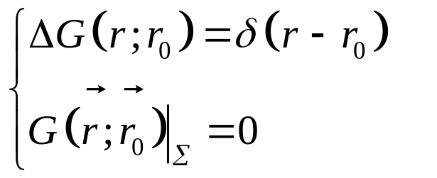

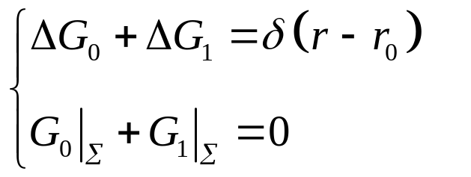
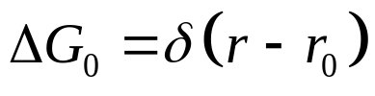
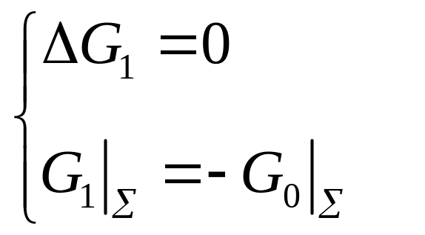
对狄利克雷问题的格林函数应满足：
令 代入上述定解问题有
显然没有考虑边界的影响（或者说对应着无界空间）
再令
（在区域内）

Slide 15



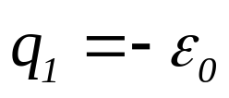



称为相应方程的基本解（即无界空间的格林函数）
注意
① 表示点 处的源对点 处的直接影响， 表示点 处的源对点 处（通过边界）的间接影响。
② 若认为 、 是由点电荷 、 产生的电势，则由它们满足的方程可知： 是所研究区域内 处的点电荷 在所研究区域内 处产生的、且不计任何边界或初始条件的电势； 则应为点电荷 在边界上产生的感应电荷的等效点电荷
（电量未知，位置 应在所研究区域之外）在所研究区域内 处产生的并满足一定边界条件的电势。

Slide 16
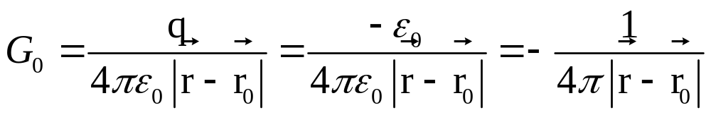
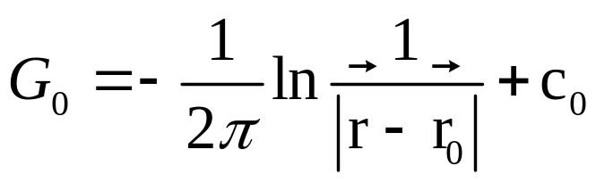
③ 三维空间：
二维空间：

Slide 17
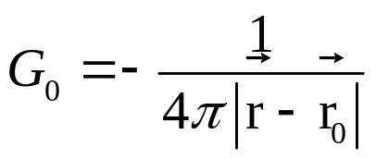
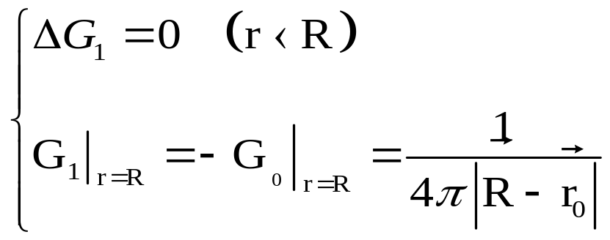
2. 电像法求特殊区域的格林函数
根据格林函数的物理意义，利用电磁学中关于计算点电荷电势的知识，针对特殊区域的具体形式，再结合几何、数学有关内容，就可求得相应的格林函数，从而解决该区域上泊松方程的边值问题。这即是所谓的电像法。
思路：
例1 试求球内的泊松方程的狄利克雷问题的格林函数。
解：
该定解问题为三维，其基本解为
则满足

Slide 18

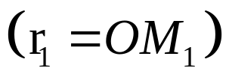


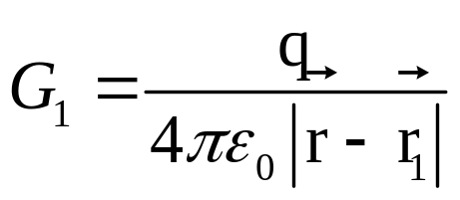





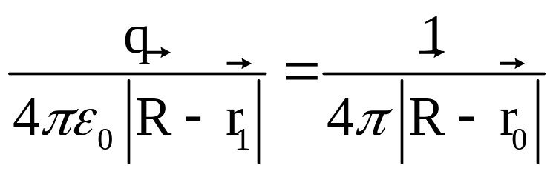
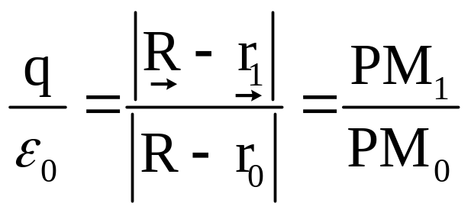
设产生 的等效点电荷电量 、位置 （在 的延长线上且在球形区域以外，这样方程自然满足）
则
O
因此：

Slide 19


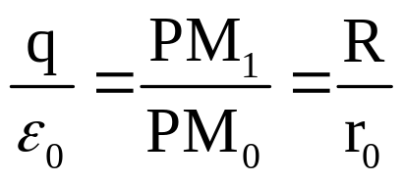
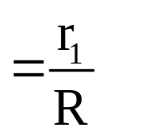
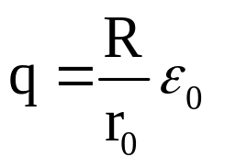
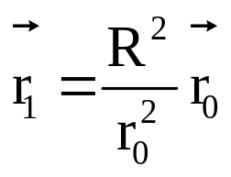
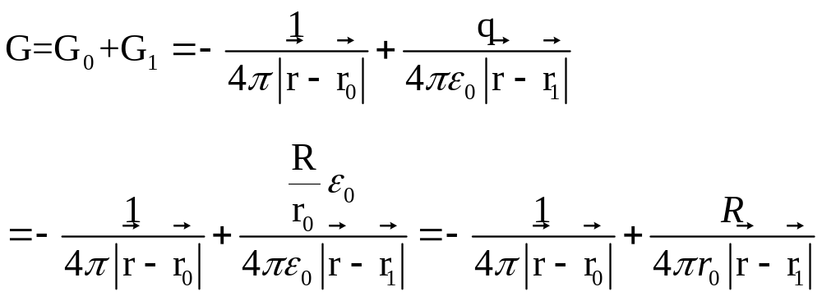
选取 使得
O
球形区域格林函数表达式；区域形状不同其格林函数也会有所不同

Slide 20
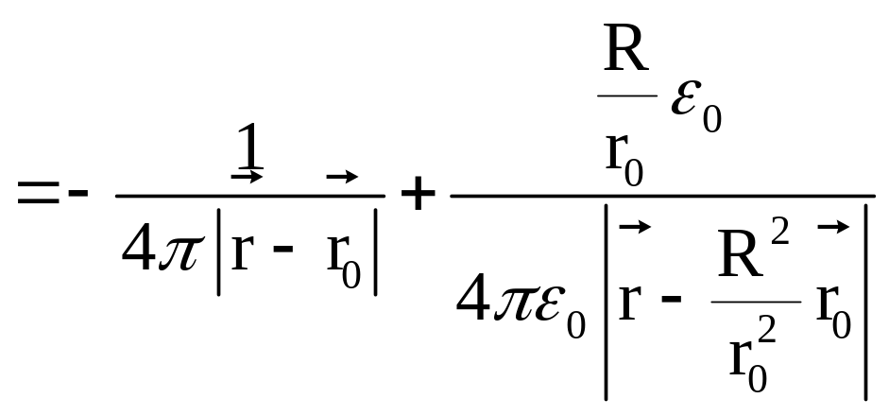
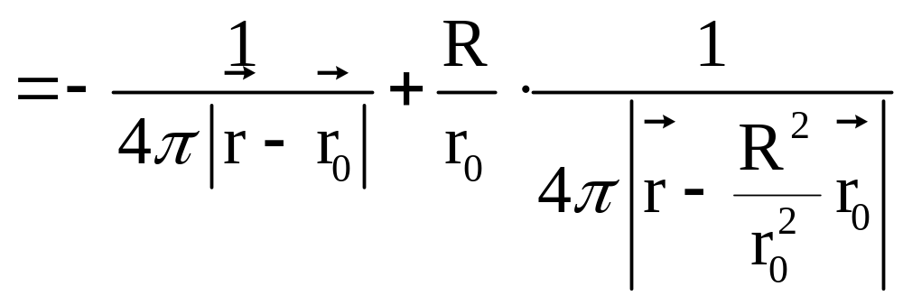

Slide 21
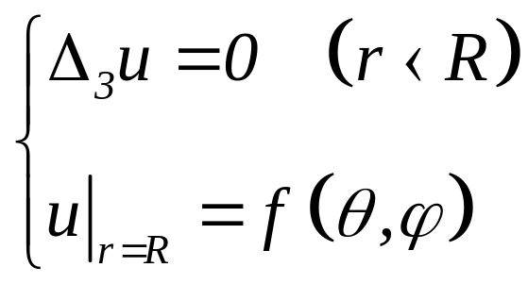

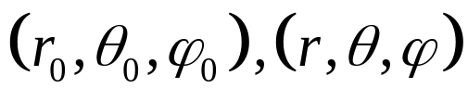


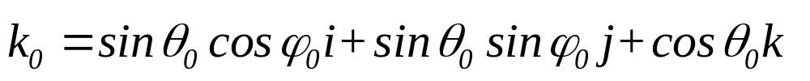


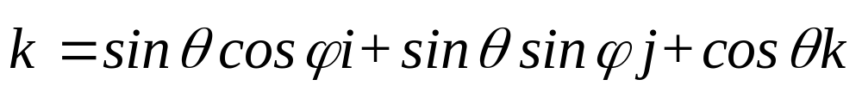

例2 试求解球内的泊松方程的狄利克雷问题
O
解：
设 的球坐标为
、 在球坐标系中单位矢量分别为

Slide 22











球的拉普拉斯方程的狄利克雷问题的格林函数由例1得：

Slide 23




Slide 24



最后得

Slide 25




Slide 26




例3 试求圆的泊松方程的狄利克雷问题的格林函数。
解：
圆的泊松方程的狄利克雷问题的基本解
O
应满足：
设产生 的等效点电荷电量 、位置 （在 的延长线上且在圆形区域以外，这样方程自然满足）

Slide 27



则：
O
仍选取 使得

Slide 28




可得：
最后得：
注意：这只是二维空间中圆形区域的格林函数表达式

Slide 29





例4 求解圆内拉普拉斯方程狄利克雷问题
解：由例3，圆内泊松方程狄利克雷问题的格林函数为：

Slide 30




Slide 31





Slide 32









例5 在半平面内求解边值问题
解：
在 处放置一点电荷
其在 处产生的电势（基本解）为
O

Slide 33






在 处放置一点电荷
其在 处产生的电势为
O
在边界 ：

Slide 34




即
注：这是二维空间中区域为上半平面的格林函数表达式，它与圆形区域的格林函数不同。

Slide 35




因为

Slide 36




同理
因此
返回

